Slide 1
Технологии ТРИЗ
в детском саду
Круги Луллия
Составила: Зубарева Л.К.

Slide 2
Дошкольное детство – небольшой отрезок в жизни человека. Но за это время ребенок приобретает значительно больше, чем за всю последующую жизнь.
Великие педагоги прошлого доказали, что обучение и воспитание во сто крат эффективнее, если затрагивает сокровенные уголки сердца ребенка и тесно связано с игрой и творчеством. Решая свои проблемы, малыш учится жить, а не только получает знания. Когда он творит, то растет в самом высоком смысле этого слова.

Slide 3
Познавательная активность детей в дошкольном возрасте очень высокая: каждый ответ педагога на детский вопрос рождает новые вопросы. И самое главное – не прервать эту цепочку вопросов и ответов,
а создать для ребенка такие условия, чтобы ему стало интересно самому найти ответы на свои вопросы, развить его пытливость и дать ему такие средства и методы познания окружающей действительности, которые в будущем помогут ему в приобретении знаний.

Slide 4
Школа в наше время предъявляет к малышу, оказавшемуся на ее пороге, массу серьезных требований. Ребенку необходимо уметь наблюдать, слушать, запоминать, добиваться решения поставленной учителем задачи. И еще надо последовательно овладевать системой понятий, а для этого требуется развитие отвлеченного, логического мышления. К тому же наибольшие трудности в начальной школе испытывают не те дети, которые имеют к концу дошкольного возраста недостаточный объем знаний и навыков, а те, которые проявляют интеллектуальную пассивность, у которых отсутствует желание и привычка думать, решать задачи. А это закладывается с раннего детства.

Slide 5
Есть много методик, помогающих развить мыслительные и творческие способности ребенка. Я решила познакомить Вас с одной из них. Вернее, с одним из пособий, созданных на основе ОТСМ-ТРИЗ технологии –
КРУГАМИ ЛУЛЛИЯ
Для справки:
ОТСМ-ТРИЗ - общая теория сильного мышления - теория решения изобретательских задач
Луллий Раймонд — философ XIII века. Создал логическую машину. Позже этот принцип стали использовать в педагогике.

Slide 6
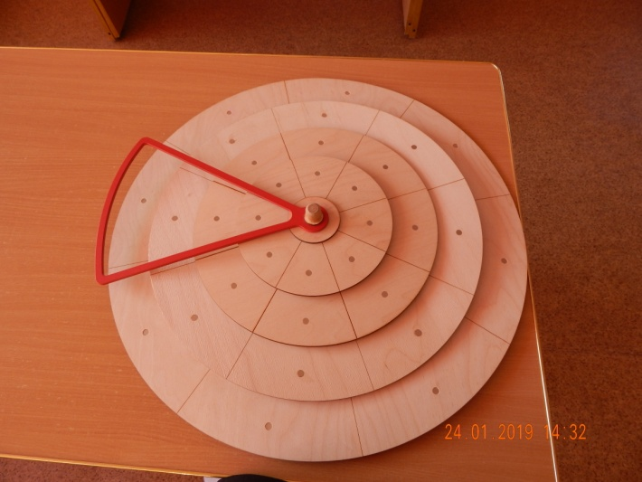
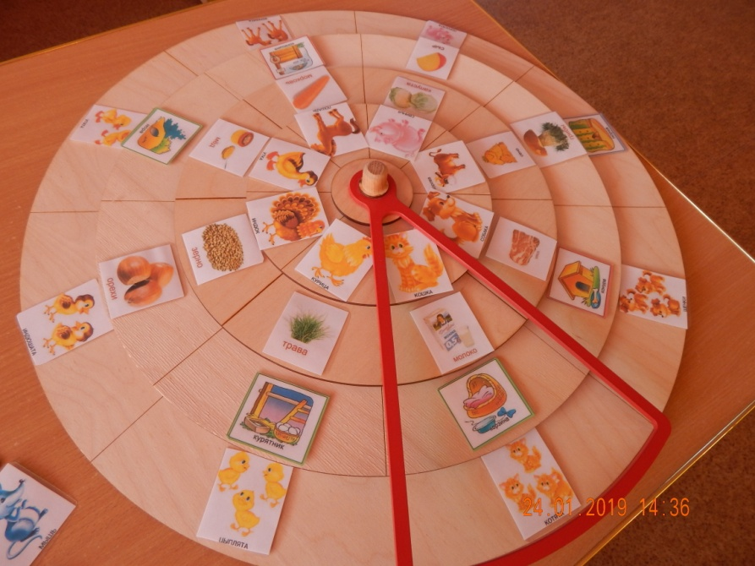
Простота конструкции позволяет применять ее даже в детском саду. А эффект огромен — познание языка и мира в их взаимосвязи.

Slide 7
Ознакомившись более подробно и детально с пособием «Круги Луллия», я поняла, какой неизрасходованный потенциал есть у него. И использовать его можно практически с детьми всех возрастов, во всех видах детской деятельности не только на занятиях и в процессе совместной деятельности взрослого и ребенка, но и в самостоятельной деятельности детей.
И я решила сделать эти круги и попробовать поработать с ними. Вот что у меня из этого получилось.

Slide 8
Я работаю с детьми младшего и среднего дошкольного возраста и это пособие помогает мне решать следующие задачи:
формировать понятие «признак», знакомить с именами признаков;
способствовать нахождению причинно-следственных связей между объектами;
осуществлять системный подход в ознакомлении детей с окружающим миром;
способствовать развитию интереса к поисковой и исследовательской деятельности;
воспитывать экологическую культуру;
развивать творчество, воображение в разнообразной продуктивной деятельности;
развитие связной речи;
и многое другое.

Slide 9
Подходы к подбору изображений могут быть разными и зависят от поставленных задач. Например, на одном кольце — разнообразные состояния дерева, на другом — времена года. Другой вариант: на одном кольце — животные (домашние, дикие, рыбы, птицы), на другом — их детёныши , чем питаются и т.д.
Подготовка к игре:
1. Установить пособие на столе.
2. Снять стрелку.
3. На пластинки сверху уложить выбранные бумажные диски с картинками.
4. Закрыть стрелкой.
5. Раскручивать за края пластинок.

Slide 10
При проведении игры дети должны быть свободны в своих высказываниях, а взрослые — приветствовать самые неожиданные предложения детей.
Результаты этих игр Вы сможете заметить сразу. В ответах детей Вы увидите постепенный переход от односложных предложений к развернутым текстам, в которых ребенок сам произносит имена признаков, самостоятельно создает воображаемые ситуации, с удовольствием формулирует и решает проблемы. В этом заключается главный результат использования кругов Луллия.
Стремитесь заинтересовать ребенка так, чтобы он сам захотел раскладывать картинки и выдвигать необычные идеи.

Slide 11
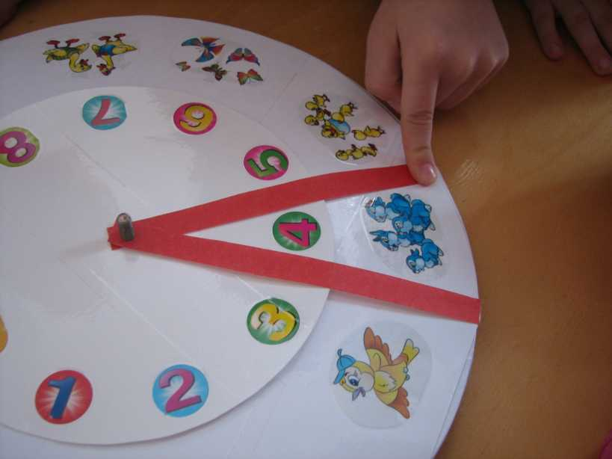

Slide 12
Я предлагаю четыре типа игр на основе одного набора кругов:
1-й тип: «Найди реальное сочетание»
Под стрелкой объединяют картинки, формирующие реальную картину мира. Составляют предложения, объединяющие в себе эти объекты. Делают выводы.
2-й тип: «Объясни необычное сочетание».
При раскручивании кругов рассматривают случайное соединение объектов и как можно достовернее объясняют необычность их взаимодействия.
3-й тип: «Придумай фантастическую историю или сказку».
Объединение случайных объектов служит основой для фантазирования. Предлагается сочинить фантастический рассказ или сказку.
4-й тип: «Реши проблему».
В фантастических сказках с героями происходят разные истории. Необходимо учить ребенка формулировать проблемы, выдвигать идеи по их решению.

Slide 13
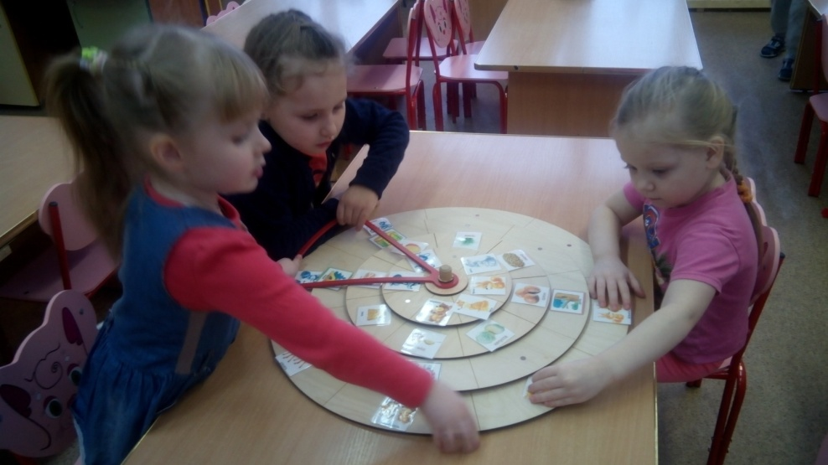
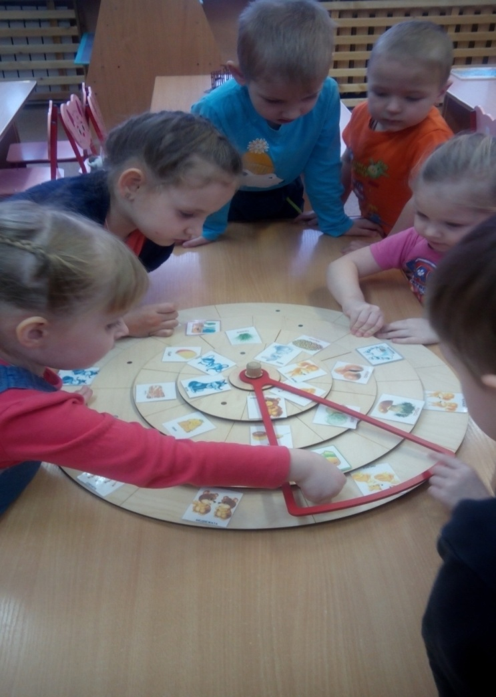
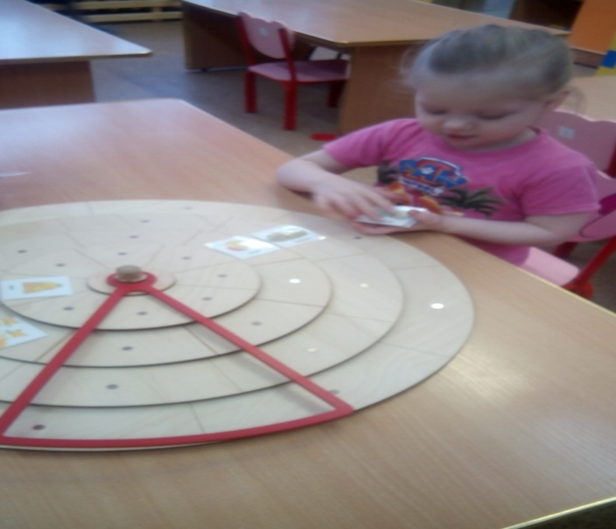

Slide 14
Если дети организуют игру самостоятельно, с удовольствием рассказывают об этом Вам или своим родителям, друзьям, то Вы можете с уверенностью сказать, что у них активно формируется гибкость мышления, развивается воображение, а главное, они чувствуют проблемы и пытаются их решить.

Slide 15
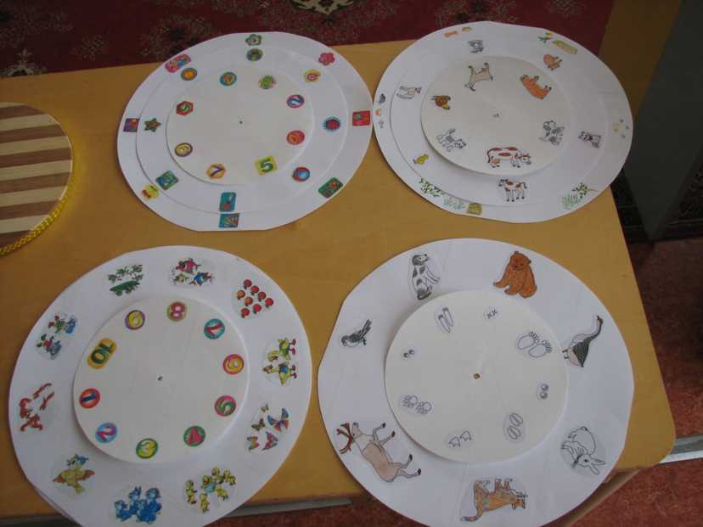

Slide 16
Пособие «Круги Луллия» я начала использовать в работе с детьми с начала учебного года и хочу продолжить развивать это направление и дальше, потому что работа в данном направлении дает мне творческую энергию, радость и творческое удовлетворение от общения с детьми.
Дети же быстрее воспринимают новый материал, быстрее развивается речь, мышление и творческое воображение.

Slide 17
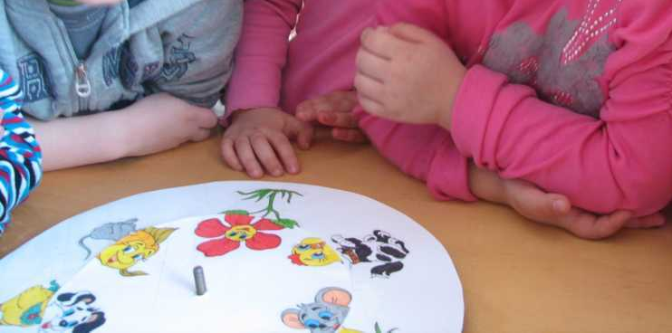

Slide 18
Наша задача дать детям инструмент
для познания окружающей действительности
и тогда весь мир будет в их руках!

